Slide 1
SESSIÓ INFORMATIVA PRÀCTIQUES EN EMPRESES
Jordi Llop
Sotsdirector de Relacions amb les Empreses
Mar Garcia / Clara Canals / Monica Giménez
Àrea de suport i gestió de relacions en empresa
Primavera 2025

Slide 2
Què són les pràctiques a empresa?
Tipus de pràctiques
Característiques a tenir en compte
Tramitació dels convenis
Memòria de pràctiques
Problemes i dubtes bàsics
Pràctiques a l’estranger
Tallers i serveis
Dubtes i consultes

Slide 3

Què són les PE?
Estades temporals d’estudiants a empreses o institucions, amb l’objectiu de complementar la formació i experiència pràctica
Vinculades als estudis d’enginyeria i paisatgisme que esteu cursant
Una activitat acadèmica dins del pla d’estudis
Acord a tres bandes:

Slide 4
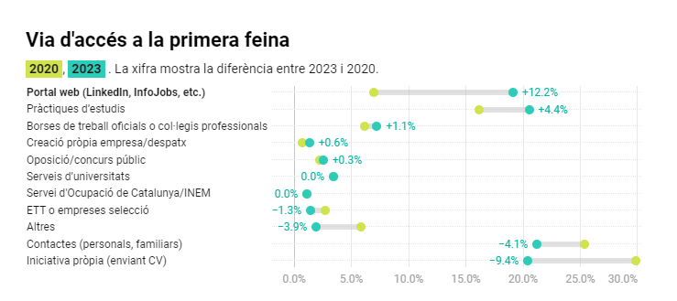
Què són les PE?
Enquesta titulats AQU

Slide 5


Què són les PE?
 | Número empreses
Sistemes Biològics | 68
Alimentària | 37
Paisatgisme | 35
Ciències Agronòmiques | 24
KET | 3
Doble Grau | 2
Resum de l’any 23-24

Slide 6

Tipus de pràctiques
CURRICULARS
Formen part de l’expedient
AL, SB, CA: Assignatura optativa de 12 ECTS
Un conveni de 360 hores
Dos convenis 180 h
Grau de paisatgisme obligatoris 18 ECTS
Un conveni de 540 h
Dos convenis de 270 h
Tres convenis de 180 h
Quatre convenis de 135 h
No s’accepten acumulació de convenis petits en cap cas
Cal matricular-les!!!
S’han d’haver aprovat un mínim de crèdits abans de matricular-les
No es poden reconèixer per experiència professional
EXTRACURRICULARS
Fora de l’expedient
S’ha de complir uns requisits per fer-les
Matricula vigent en el quadrimestre en curs.
Es recomana primer fer les pràctiques curriculars (quan n’hi ha al pla d’estudis) i després les extracurriculars.
TFE a empresa
Objectiu: defensa del Treball de Fi d’Estudis
Requereixen un volum 270 hores
Tasques alineades amb el pla de treball del TFE.

Slide 7
Característiques
Es poden fer a:
empresa, institució, entitat pública o privada; departament o grup de recerca
en l'àmbit nacional i internacional;
a la pròpia universitat: laboratoris o grups de recerca
Dedicació màxima 20 h/setmana
Excepte vacances, TFE en empresa – màxim 40 h/setmana
S’han de signar primer els convenis curriculars i després els no curriculars
S’han de compensar econòmicament
Entre 8€/hora i 20€/hora
Assegurança escolar en cas d’accident i de responsabilitat civil - obligatòria
L’estudiant està cobert per l’assegurança escolar en cas d’accident, fins els 28 anys*
* L’estudiant haurà de tenir el número de la Seguretat Social per poder afegir al Pla de Treball/Projecte Formatiu. Fins que no estigui, no podrà avançar
Autorització sotsdirecció

Slide 8
Requisits
Estar MATRICULAT a EEABB
Haver SUPERAT 90 ECTS de la titulació de qualsevol tipologia i haver SUPERAT ELS 60 ECTS del Bloc curricular de Fase Inicial.
Han de ser REMUNERADES: L’estudiant rep una compensació econòmica per part de l’empresa.
L’estudiant estarà cobert per L’ASSEGURANÇA ESCOLAR.

Slide 9

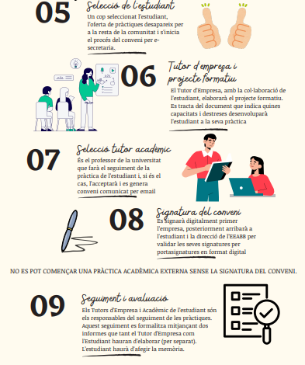
Tramitació de convenis
https://eeabb.upc.edu/ca/empreses

Slide 10
Tramitació de convenis
* Pràctiques curriculars o pel TFE: feu la matrícula! El sistema us avisa quan es signa el conveni.
* Durant el conveni: Seguiment del pla de treball
Us heu de posar en contacte amb el tutor EEABB per fer els seguiments (informe intermedi i final). Heu de fer servir l’adreça del e-mail institucional de la UPC.
* Quan s’acabi el conveni
L’empresa afegeix la seva avaluació
Heu de lliurar la memòria de pràctiques* a SegAvaCEE - PRISMA
Heu d’emplenar la vostra valoració de les pràctiques
L’empresa no veu la vostra valoració!
El tutor acadèmic també fa la seva avaluació mirant la de l’empresa i de l’estudiant

Slide 11
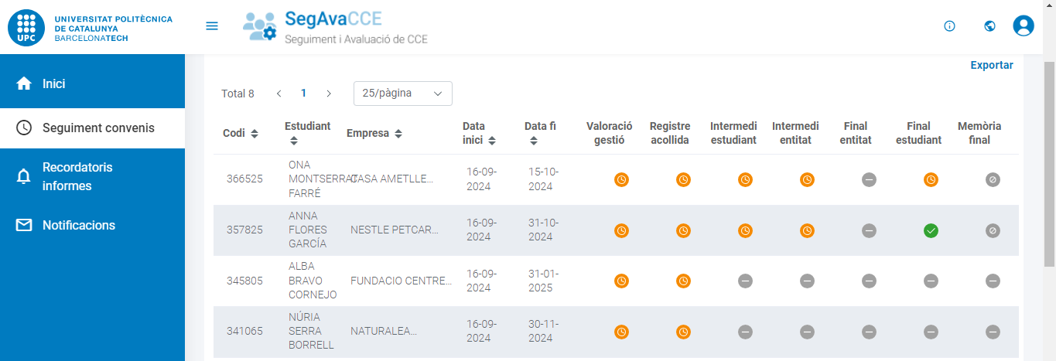
Seguiment i Avaluació

Slide 12
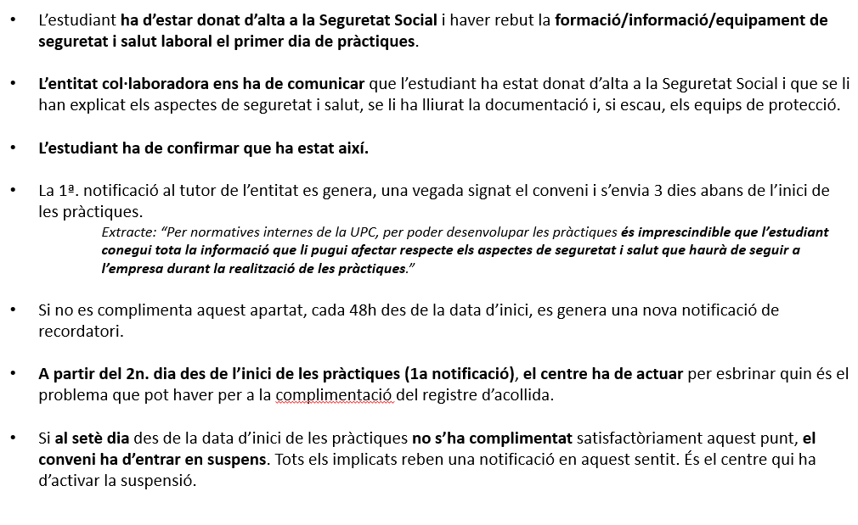
Registre d’acollida (MOLT IMPORTANT)

Slide 13
Memòria de pràctiques (C i ExtraC)
L’informe ha de ser d’un màxim de 5 planes i ha d’incloure com a mínim:
Dades personals de l’estudiant
Entitat col·laboradora on ha realitzat les pràctiques i lloc d’ubicació
Descripció concreta i detallada de les tasques, treballs desenvolupats i departaments de l’entitat als quals ha estat assignat, incloent imatges i/o proves gràfiques
Valoració de les tasques desenvolupades amb els coneixements i les competències adquirits en relació amb els estudis universitaris
Relació dels problemes plantejats i el procediment seguit per a la seva resolució
Identificació de les aportacions que, en matèria d’aprenentatge, han suposat les pràctiques
Avaluació de les pràctiques i suggeriments de millora
En cas de que la memòria no compleixi amb la normativa, el vostre tutor EEABB us demanarà una nova versió i l’haureu d’introduir una altra vegada al sistema
L’avaluació surt automàticament del ítems que l’empresa inclou en el sistema i amb la possibilitat de què el tutor de l’EEABB la confirmi abans de passar a l’expedient acadèmic.

Slide 14
Problemes i dubtes bàsics
Data d’inici de l’activitat massa justa (no es poden fer tots els tràmits en un sol dia) – mínim una setmana, més probable 10 dies.
Què es una pròrroga d’un conveni?
Quan es continua a la mateixa empresa i varia el pla de treball
Tramitació més senzilla per l’empresa
No es poden signar dos convenis en paral·lel
Dificultats per trobar el tutor → per defecte serà el coordinador del Grau
Quin és el millor moment per fer les pràctiques? Les pràctiques es poden fer durant tot el curs acadèmic, però en el període no lectiu, com en l’estiu, es poden fer fins a 40 hores/setmanals.
Alta a la Seguretat Social per part de l’empresa i sempre ha de ser abans de l’inici de les pràctiques.
Per més informació: https://eeabb.upc.edu/ca/empreses/practiques-academiques-externes

Slide 15
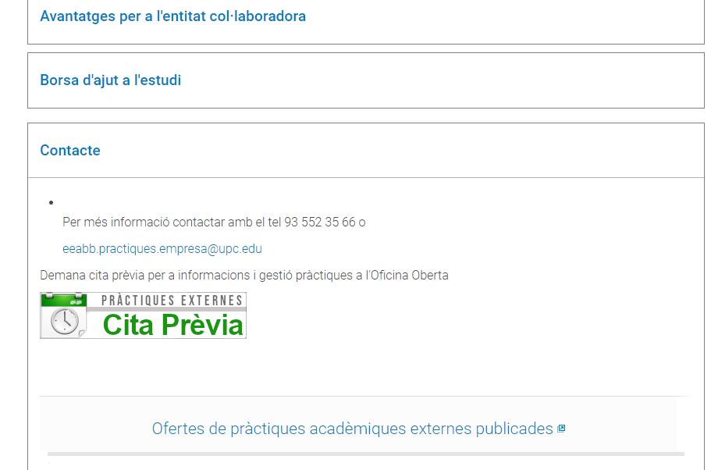
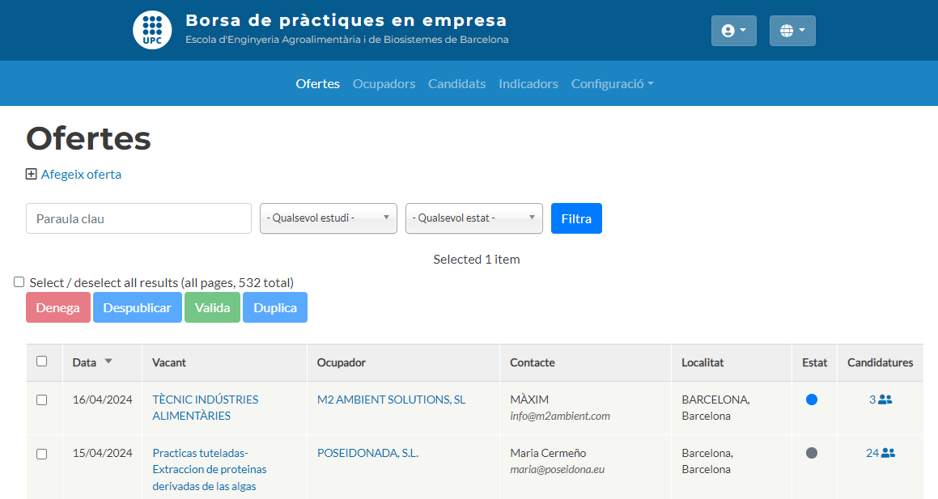

Problemes i dubtes bàsics

Slide 16
Pràctiques a l’estranger
Es signa un conveni diferent, el “Traineeship o Internship” Agreement
És una modalitat de mobilitat amb les condicions pròpies diferents dels CCE.
Contactar per e-mail a la bústia: eeabb.erasmus@upc.edu
De moment no tenim una base de dades per acollir les ofertes de l’estranger
Heu de buscar l’empresa o les ofertes pel vostre compte
Suggeriments d’on buscar: http://www.erasmusintern.org, https://www.upc.edu/sri/ca/estudiantat/mobilitat-estudiants/mobilitat-destudiantat-de-la-upc/treballar-a-lestranger/practiques-en-una-empresa-a-lestranger
L’empresa ha de ser internacional, tenir la seu de les vostres pràctiques fora d’Espanya
No podem garantir el salari mínim UPC
Es pot demanar ajut econòmic amb una beca Erasmus Pràctiques ( si es fa en aquesta modalitat) i es cada resolt cada mes.
Si només feu pràctiques durant la vostra estada, podreu fer fins a 40h/set

Slide 17
Pràctiques a l’estranger
Procediment:
Contactar amb una empresa
Tenir un tutor allà i un a l’EEABB
Firmar un Learning Agreement for Traineeship:
Estudiant, empresa, subdirecció relacions externes
Fer la matrícula (crèdits de les pràctiques + assegurança de mobilitat)
Avaluació de les pràctiques: avaluació empresa (qüestionari) + avaluació estudiant (s’ha de lliurar la memòria*) + avaluació tutor EEABB
*La memòria tindrà el mateix format i contingut exposats en la diapositiva 13

Slide 18
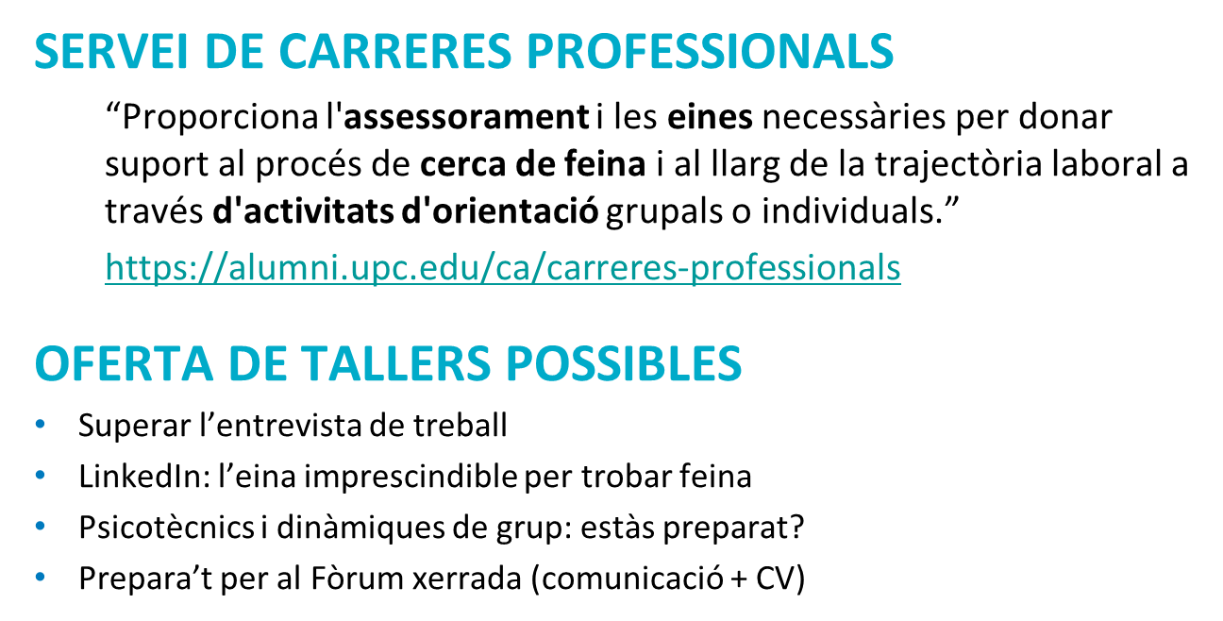



Slide 19
Dubtes i consultes
Podreu consultar tota la informació:
https://eeabb.upc.edu/ca/empreses
o per correu:
Pràctiques Espanya: eeabb.practiques.empresa@upc.edu
Tel.: 93 552 35 66
Pràctiques Internacionals: eeabb.erasmus@upc.edu
Tel.: 93 552 35 14
Sotsdirector de Pràctiques en empresa: eeabb.sotsdireccio.empreses@upc.edu
Més informació demana cita prèvia: https://citaprevia.upc.edu/cbl

Slide 20
SESSIÓ INFORMATIVA PRÀCTIQUES EN EMPRESES
Jordi Llop
Sotsdirector de Relacions amb les Empreses
Mar Garcia / Clara Canals / Monica Giménez
Àrea de suport i gestió de relacions en empresa
Primavera 2025

